Slide 1
Семінари
література для магістрів

Slide 2
Семінар 1
Валер’ян Підмогильний – «Невеличка драма» - Максим
Гнат Михайличенко – 5 новел
Юрій Яновський - «Чотири шаблі» - Бара
Віктор Домонтович – «Дівчина з ведмедиком» - Павлина
Олександр Довженко –

Slide 3
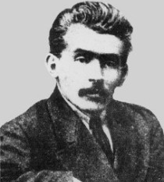
Гнат Михайличенко
1892–1919
Новели: «Повія», «Кольорові аркушики», «Коли цвітуть айстри», «Поцілунок», «Тюрма», «Місто», «Дівча», «Історія одного замаху» – були посмертно публіковані у збірках «Новели» (1922) та «Твори» (1929).
Самотні персонажі, кризові моменти їхнього існування – новели «Погроза невідомого», «В зростанні», «Дівчина», «Кольорові аркушики», «Не проспівана пісня».
Тема людина і місто – «Дівча», «Повія», «Старчиха», «Місто»
Місто – живий пульсуючий організм, який існує за власними законами
Персонажі – маргінальні постаті, яких вабить і лякає урбаністична стихія.
Поезії у прозі – «Кольорові аркушики», «В розстанні», «Зацвіла моя люба», «Огонь моїх очей»
Роман «Блакитний роман» – виданий посмертно, в 1921 році.
В романі: містика, екзистенціалізм, психологізм, символізм, новий герой в укр. літ. – рефлектуюча особа зі складною психікою.

Slide 4
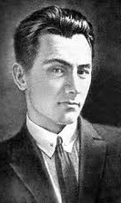
Юрій Яновський
1902 – 1954
Перший прозовий твір – новела «А потім німці тікали» — опублікуваний у газеті «Більшовик» 2 березня 1924 р.
1925 р. виходить збірка «Мамутові бивні», до якої включені новели, створені на матеріалі конкретних подій громадянської війни.
1927р. — книжка «Кров землі», доповнена новими оповіданнями – «В листопаді», «Байгород», «Рейд». У час їх створення Ю. Яновський працював на Одеській кіностудії, освоюючи там секрети нової для нього кіно-справи (про майстрів кіно опублікував 1930р. книжку нарисів «Голлівуд на березі Чорного моря»). Пише два нариси про режисера О. Довженка («Історія майстра» і відгук-есе про фільм «Звенигора» (1927р.)), оповідання «В листопаді», що присвячене О. Довженкові. В Одесі створив кілька кіносценаріїв — «Гамбург», «Фата моргана» й ін.
Підсумок літературної молодості – два романи – «Майстер корабля» (1928) та «Чотири шаблі» (1930), (у 1930 р. кілька розділів «Чотирьох шабель» опублікував журнал «Красная новь»).
Задум «Майстра корабля» (являє собою мемуарну розповідь То-Ма-Кі (Товариша Майстра Кіно) народився ще в часи роботи на Одеській кінофабриці, а реалізація цього задуму відбувалася після приїзду в 1927 р. до Харкова.
1932 p. – вийшла окремим виданням п'єса «Завойовники».
1935 р. – опублікування «Вершників». За змістом, життєвим матеріалом й за художньою вагою «Вершники» – один із кращих творів радянської літератури про героїку громадянської війни.
Зростання таланту Яновського-драматурга позначене створенням романтичної трагедії «Дума про Британку» (1937). Перші вистави «Думи про Британку» в 1937 p. театральна критика не сприйняла. Пізніше п'єса була перероблена, і останній варіант її викликатиме вже менше критичних нарікань. За її мотивами створено М. Вінграновським фільм, а В. Губаренком оперу.
1939 p. — опублікована п'єса з сільського життя «Потомки».

Slide 5
Юрій Яновський
1902 – 1954
У другій половині 30-х років визріває задум нового епічного твору «Капітани», але звершити задумане не вдалося.
1940 р. виходить книжка оповідань «Короткі історії». Це гостросюжетні оповідання («Шпигун»), різновид дорожного нарису («Дорога на Запоріжжя»), романтичні новели («Чапай», «Романтик», «Червонарм»), стилізовані оповіді монологічного типу «Василь Палійчук, гуцул», «Іван», «На зеленій Буковині». Кілька творів («Наталка», «Ганна Антонівна») можуть бути умовно названі новелами-портретами.
1944 р. – збірка новел «Земля батьків». В формі новели-монологу витримані оповідання «Коваль», «Генерал Макодзьоба», «Дід Данило з «Соціалізму», «Дівчинка у вінку» й ін.; в формі класичного оповідання – «Яструбок», «Комісар», «Україна».
Кілька років (воєнних і повоєнних) Ю. Яновський працював редактором журналу «Українська література» (з 1946 p. «Вітчизна»), багато їздив по країні, на Нюрнберзькому процесі був одним із кореспондентів радянської преси, що дало змогу написати цикл хвилюючих репортажів «Листи з Нюрнберга» (1946).
1945–1946 pp. — робота над романом «Жива вода» (1947), який у пізнішій редакції (після смерті письменника) публікувався вже під назвою «Мир» (1956). Журнальна публікація роману «Мир» – «Жива вода» (Дніпро. — 1947. — № 4-5) сприйнята була спочатку схвально, але через якийсь час зазнала глибоко несправедливої критики, організованої Л. Кагановичем.
1948 р. – нова книжка «Київські оповідання», відзначена у цьому ж році Державною премією СРСР (оповідання «Через фронт», «Київська соната», «Боротьба за людину», «Путь у Францію», «Династичне питання», «Під яблунею» й ін.).
1954р . видана «Нова книга» («На ярмарку», «Мистецтво», «Святий вечір»).
Віддавши кращі творчі роки прозі, останнє слово в літературі письменник сказав мовою драматургічного мистецтва. Йдеться про п'єсу «Дочка прокурора», яка побачила світло рампи за кілька днів до смерті Юрія Івановича Яновського.
Працюючи над драмою (задум п'єси відноситься ще до передвоєнних років, коли письменник почав роботу над незавершеною п'єсою «День гніву», 1940), він водночас публікує комедію «Райський табір» (1953) (сатиричний памфлет на імперіалістичний світ періоду інтервенції США в Кореї), починає працювати над тетралогією «Молода воля», яка присвячувалася 300-річчю возз'єднання України з Росією (романтична драма про молоді роки Тараса Шевченка).
Як сценарист Ю. Яновський також створює сценарій художнього фільму «Зв'язковий підпілля» (1951), літературний сценарій «Павло Корчагін» (за мотивами роману М. Островського «Як гартувалася сталь», 1953) та сценарій документального фільму «Микола Васильович Гоголь» (1952).

Slide 6
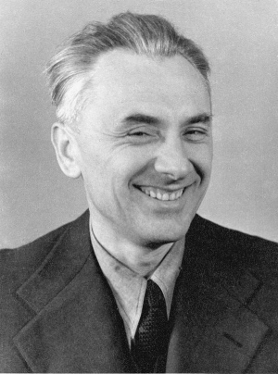

Юрій Яновський
РОМАН «ВЕРШНИКИ»
Роман в новелах
Глава 1. ПОДВІЙНЕ КОЛО
Глава 2. ДИТИНСТВО
Глава 3. Новела «ШАЛАНДА В МОРІ»

Slide 7
Семінар 2
Олександр Довженко
Олесь Гончар – «Циклон» – Бара
Юрій Щербак – «Час смертохристів» - Павлина
Анатолій Дімаров
Юрій Мушкетик
Володимир Яворівський - «Ланцюгова реакція» - Максим

Slide 8

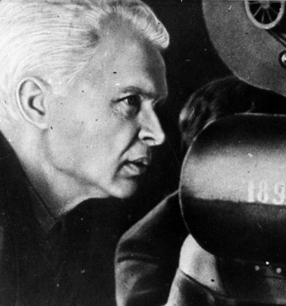
Олександр Довженко
«Зачарована Десна» - 1956 р. журнал «Дніпро» видрукував повість, а наступного року, вже по смерті автора, твір вийшов окремим виданням.
Автобіографічний твір, надзвичайно ліричний, суб‘єктивний
Дві постаті авторського «Я»: малий Сашко як носій спогадів і зрілий митець-майстер, який ті спогади перепускає через свій гіркий життєвий досвід, через свої страждання.
Кіноповість лірична, з послабленим епічним началом. Твір не має чіткого сюжету з послідовним розвитком подій, складається зі схожих на новели окремих спогадів про життя селянської родини, про красу хліборобської праці, про народну мораль і мудрість.
«Україна в огні» – кіноповість про невимовні страждання українців від фашистів у роки Другої світової війни та сумні здобутки «більшовицького» панування.
Оповідання «Ніч перед боєм», «На колючому дроті», «Перемога», «Мати», «Стій, смерть, зупинись!», «Хата», «Воля до життя»
«Щоденник» – побачив світ на початку 90-х рр. – відверта розмова митця з самим собою.

Slide 9

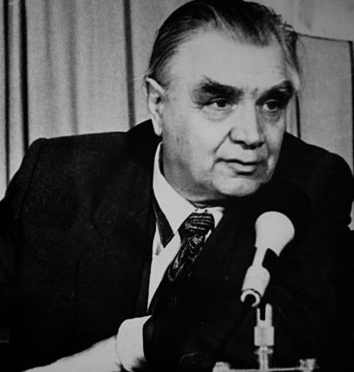
Юрій Мушкетик
Не належав до ядра шістдесятників, але був шістдесятником за своєю суттю. І саме в руслі їхніх ідейно-естетичних, жанрово-стильових пошуків відбувалися й пошуки прозаїком свого письма, зверненого безпосередньо до народу й особистості, їх місця в історичному процесі
«Козацький епос» - «Семен Палій» (1954), «Гайдамаки» (1957), «Яса» (1987), «Гетьманський скарб» (1993), «На брата брат» (1994), «Погоня» (1997), «Прийдімо, вклонімося» (1997),
Історична повість «Семен Палій»
Повість «Літній лебідь на зимовому березі» 1989 - проблема «митець і влада»

Slide 10
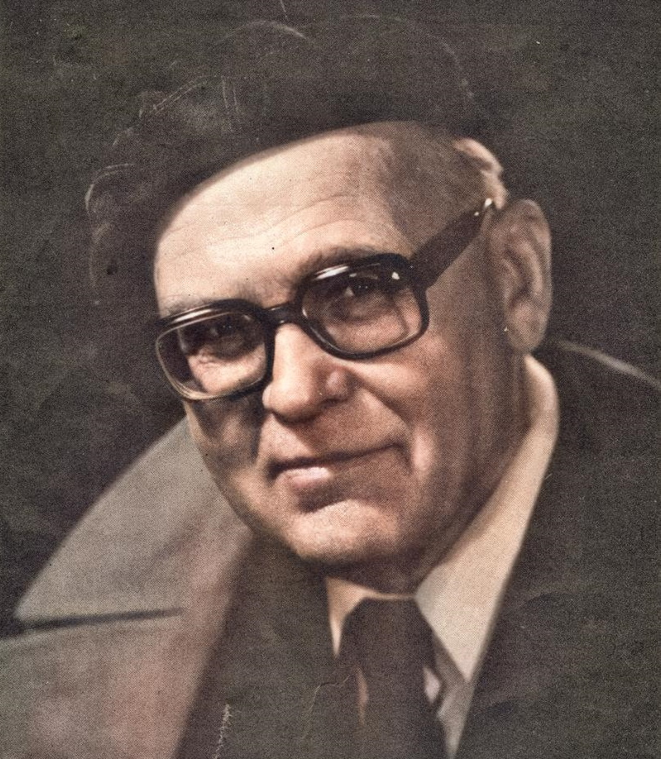
Анатолій Дімаров
Авторський стиль: глибоко народний психоколорит, оповідність вираження через слово і в слові.
Народне пережиття історії
Сільські, містечкові, міські «історії»
Роман «І будуть люди» (виходив частинами 1964, 1966, 1968) – тема голодомору, селянське життя
Роман «Біль і гнів» (1974-1980) – буденне обличчя війни, народне життя, яке перемогло війну
Збірка «Зінське щеня» (1969)
«Сільські історії» (1987), куди ввійшла книжка «Постріли Уляни Кащук» (1978) – розкрито соціологічно та психологічно болючі питання
Збірки «Містечкові історії» (1987), «Боги на продаж. Міські історії» (1988)

Slide 11
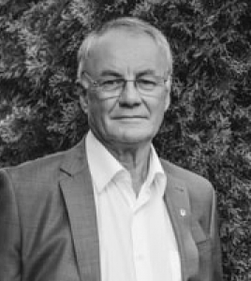
Володимир Яворівський
Збірка «А яблука падають…» - однойменна повість у новелах –дослідження проблеми війни, «генетична пам’ять»
Повість «Вічні Кортеліси» - антивоєнні мотиви, не залишилось жодної людини, яка б не відчула на собі або своїх близьких гіркі наслідки війни.
«Автопортрет з уяви» (1981) – художньо-біографічний роман, присвячений долі української художниці Катерини Білокур
Незавершений роман «Друге пришестя» про останні роки життя Тараса Шевченка, автор працював над романом вкінці 80-х рр.
«Марія з полином наприкінці століття» 1987р. – на прикладі однієї родини простежено страшні наслідки Чорнобильської аварії для долі всього народу. Наближений за сюжетом до відеороману.
Реалістичний роман «Криза» 1999 р. – духовне зубожіння сучасного українця.
«Варвара серед варварів» 2000 р. – гостросюжетна повість, основою якої став невід’ємний елемент буття 90-х рр. ХХ ст. на пострадянському просторі – мафіозні й бандитські сутички.
«Найдовша ніч президента» 2011 р. – в основі президентські вибори в Україні.

Slide 12
Семінар 3
Олесь Ульяненко «Там, де південь» – Бара
В'ячеслав Медвідь «Таємне сватання» - Павлина
Євген Пашковський
Степан Процюк
Володимир Лис «Століття Якова» - Максим

Slide 13
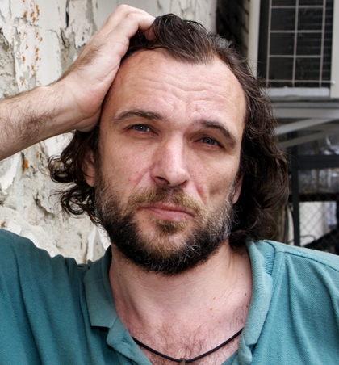
Олесь Ульяненко «Сталінка»
Характер людини зумовлюється не лише її фізіологічною природою і біологічними законами, а й характером відповідного середовища, освіти, спадковістю. Патологія часто проявляється в процесі виховання, наслідування аномальної поведінки батьків. Так, для головного героя роману саме спадковість є рушійною силою його долі.
Історія біологічного виродження роду Піскур-Піскарьових, представленого в трьох поколіннях. Виродження зумовлено розплатою за сталінський гріх діда Піскура, який все своє життя намагається імітувати риси зовнішності й манеру поведінки Сталіна.
«Героїчне» минуле стає нікому не потрібним.
Гостре відчуття смерті, нещасливе дитинство Горіка (головного героя), його батько пияк.
Байдужість та агресивність з боку оточення призвичаює Горіка до низьких способів виживання – за допомогою фізичної сили, жорстокості та насильства, які й стануть головними орієнтирами в його подальшому житті.
У романі «Сталінка» О. Ульяненко здійснив психоаналіз тоталітаризму, звернувся до сучасного буття, до проблеми духовності, яка набуває ключового значення на межі століть.

Slide 14
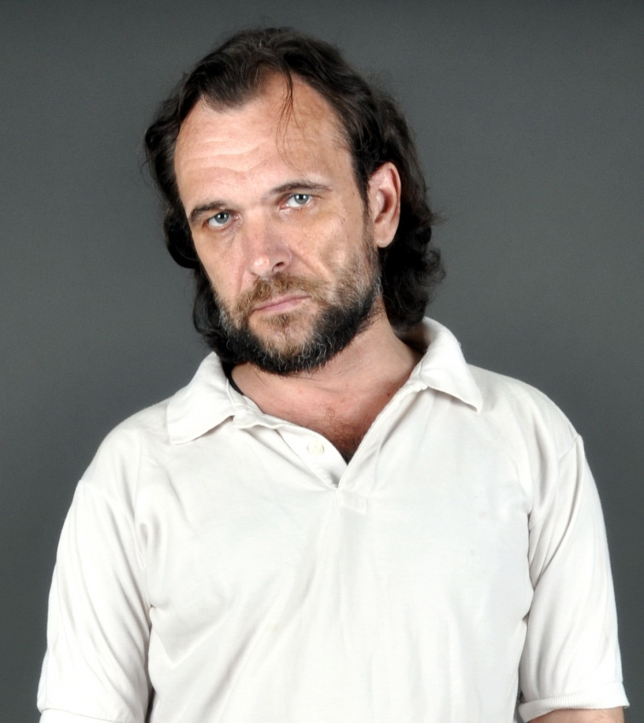
Олесь Ульяненко
«Дофін Сатани»
Сюжет побудований на розкритті таємничих жорстоких убивств, які протягом тривалого часу здійснює головний персонаж – Іван Білозуб.
Детективний сюжет, сюжетна лінія зосереджена на процесі розслідування різноманітних злочинів, а інша побудована на нагнітанні різноманітних злочинних дій і намірів. Чорний роман.
У головному персонажі – прояв у людині небезпечних темних сил, про існування яких звичайна людина зазвичай навіть не здогадується.
Головним спостерігачем за вбивцею є сам автор – найпроникливіший аналітик. Допоміжні герої – Ракша. Ракша й Іван – персонажі-суперники, які воюють за незвичайну жінку – Ліліт.
Другорядну, але досить смислову роль в історії маніяка відіграють його батьки, персонажі-маргінали Комета і Ромодан. Символічним є фінал роману, в якому чеченець Ромодан позбавляє життя Івана Білозуба.
Аналіз вбивств Івана.

Slide 15
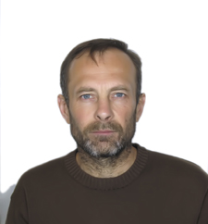
Євген Пашковський
«Вовча зоря» (складається із новел) - родинне коріння, сім’я. Новела «Всі молоді» - спогади діда Івана – паралель між поневіряннями родини Івана та біблійним сюжетом пошуку землі обітованої. Село – благословення, запорука спокою, цілісності людської душі; цивілізація – згубне світло для сільської людини. Тема кінця світу в новелі «П’ятеро хліба» - спогади бабці Марії, згадки про голодне дитинство. Яскрава деталь – символ свічки як родинного світла.
«Безодня» - метафора «блудного сина», долі кількох десятків людей. Химерне сплетіння життів – картина сучасного суспільства. Повернення до батьківського дому. Блукання. Образ зруйнованої міським життям, розірваної сучасними реаліями родини. Безцільне блукання.
«Щоденний жезл» - ідея рятівного пророчого письменницького слова, вища місія письменника. Відверте осудження фальшивої політики радянської влади, спогади про перші дитячі враження від побаченого на телеекрані. Низка однозначних характеристик тих чи тих явищ суспільного, культурного життя України.

Slide 16
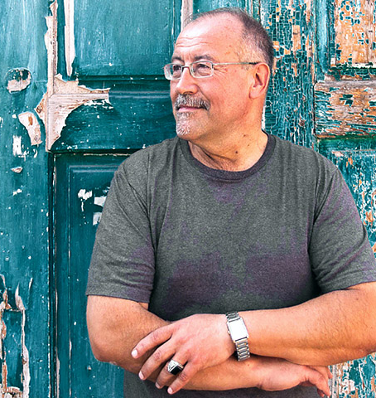
Степан Процюк
Перша книжка прози «Переступ у вакуумі» 1996р.
збірка повістей «Шибениця для ніжності» 2001 р.
збірка повістей «Серафими і мізантропи» 2002 р.
2002 р. роман «Інфекція» — центральною в цьому творі є ідея інфікованості українства чужою мовою, культурою, способом життя.
роман «Жертовпринесення»
У 2005 вийшов третій роман — «Тотем»: посилення інтересу до онтологічних питань: смерть і страх, фетишизація і неврози, відчай і пошуки можливих рецептів гармонії.
У 2007 збірка есеїв «Канатоходці» — боротьба проти напівправди і симулякрів.
література для підлітків: 2008 р. «Марійка і Костик», «Залюблені в сонце» (Друга історія Марійки і Костика), «Аргонавти» (Третя історія Марійки і Костика).
Книги про про Василя Стефаника, Володимира Винниченка, Архипа Тесленка, Карла-Густава Юнга і Ніку Турбіну
2010 р. збірка есеїв «Аналіз крові»

Slide 17
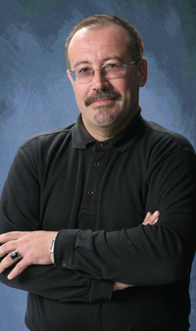
Степан Процюк
Роман “Троянда ритуального болю” (2010) – це одна з перших спроб серйозного художньо-психологічного осмислення постаті Василя Стефаника як людини й творця. Його образ подано в нестереотипних для українського літературного канону життєвих ситуаціях. У першу чергу письменника цікавили особливості психотипу героя, його загадковий внутрішній світ, трагедія душі.
Наприкінці жовтня 2010 вийшла остання частина «психіатричної тетралогії» — роман “Руйнування ляльки” (першодрук — у журналі «Кур’єр Кривбасу»).
У психобіографічному романі С. Процюка про Володимира Винниченка «Маски опадають повільно» (2011) автор рішуче виходить за межі жанрів нарису, літературного портрета, есе-біографії, що зазвичай лягають в основу художньої біографістики, а подеколи абсолютно копіюються, і пропонує оригінальну версію психоаналітичного прочитання біографії одного з найбільш суперечливих і найцікавіших українських письменників XX ст.
Книга есеїстики «Тіні з’являються на світанку». Страх смерті, неврози безсенсовності й абсурдності життя, любовні залежності, самотність, глибинні внутрішні конфлікти — це неповний перелік того, про що пише автор, і що становить коло екзистенційних проблем сучасної людини.
Повість Степана Процюка «Бийся головою до стіни» — про непрості стосунки батька, який помирає, і сина, який намагається його зрозуміти.
У січні 2013 вийшла заключна частина психобіографічної трилогії — роман «Чорне яблуко», присвячений наймолодшому класику української літератури Архипу Тесленку. Увага сконцентрована на трьох змістових домінантах. Перша — історія платонічного кохання Архипа до Оленки. Друга лінія — участь А. Тесленка в революції 1905–1907 років. Третя домінанта — історія непростих стосунків братів Архипа і Яреми, що розгорталися під знаком протистояння, почасти навіть — братоборства.
У романі «Десятий рядок» розгортаються три долі, три сюжетні лінії: діда, батька й онука. Різні покоління, різні держави, різні суспільні устрої — від сталінського геноциду до часів Незалежності. Роман, з одного боку, антитоталітарний, з іншого — глибоко філософський.
У кінці квітня 2015 вийшов роман «Під крилами великої Матері».
2017 р. роман «Травам не можна помирати»

Slide 18
Семінар 4
Валерій Шевчук - «Мор» - Максим
Марія Матіос
Юрій Андрухович – «Рекреації» - Бара
Галина Пагутяк
Євгенія Коненко

Slide 19
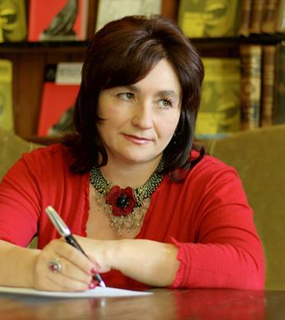
Марія Матіос мала проза
Мала проза національної тематики (оповідання, новели, маленькі повісті): збірки «Життя коротке», «Нація» (2001), «Фуршет від Марії Матіос» (2002).
В оповіданнях «Нація», «Апокаліпсис», «Одкровення» розгорнуто вираз почуттів героїв на колоритному національному тлі, неймовірність подієвих перипетій в їхній історії нерідко постає на грані неможливого, сягаючи меж фантастичного, ірреального, детективного, але не перекреслює їх зв’язку із реальною дійсністю.
У цих творах ідеться про події повоєнного буття на території Західної України та Буковини в розірваному протистоянням – людина проти людини – абсурдному світі, психологічно відтворено неймовірні ситуації свідомих і несвідомих дій, станів персонажів.
Любовна мала проза: «Гірша любов від недуги».
«Короткі історії» авторки автобіографічні і біографічні – «невигадані історії невигаданих людей минулого – ХХ століття».

Slide 20
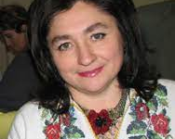
Марія Матіос велика проза
Повість «Солодка Даруся» – травма минулого ХХ століття, що відбивається на персонажах.
Три частини твору творять спільну «драму на три життя»: Дарусі, Івана Цвичка, батьків Дарусі – Михайла та Матронки
«Майже ніколи не навпаки» (2007) - сімейна сага в новелах, складається з трьох новел: «Чотири – як рідні – брати», «Будьте здорові, тату», «Гойданка життя».
У родині Чев’юків кожен персонаж є виразником опозиції «одні» – «інші», що розкривається найчастіше через зовнішні вияви психологічного стану – внутрішній неспокій, тривогу, страждання чи затаєну ненависть, жадобу помсти, через жести, міміку.
У другій новелі це вже родина Варварчуків.
У третій новелі – «іншість» жіночих образів
Повість «Москалиця» - світ у вимірах історії Першої – Другої світових воєн та повоєнної дійсності, від якої перекидається часовий міст до сучасності. Тут знайдемо протиставлення світу «своїх» – «чужих».

Slide 21
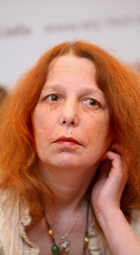
Галина Пагутяк
Екзистенціалістські твори – пошуки сенсу буття
«Господар» - науково-фантастичний твір
«Компроміс» - ранній роман, авторка експериментує із жанром; містичні фрагменти
Романи «Гірчичне зерно», «Зачаровані музиканти»
Вершина творчості «Слуга з Добромиля»
Дилогія про Притулок - «Писар Східних Воріт Притулку», «Писар Західних Воріт Притулку»
«Кіт з потонулого будинку» - основна причина людських нещасть – егоїзм.
Роман «Маґнат» (2014) – головний герой стає випадковим свідком містичної боротьби темної і світлої сил за душу помираючого маґната Яна Щасного Гербурта. Мотив лвійництва, дзеркальності зображення людської душі.

Slide 22
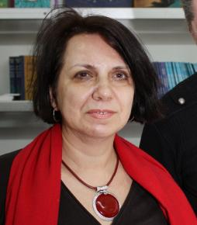
Євгенія Коненко
Роман «Імітація» – століття «імітації державотворення, імітації мистецької і творчої, імітації інтелектуальних дискусій, імітації доброчинності, імітації розбудови громадянського суспільства». Цей пере­лік легко продовжити – імітації любові, дружби, честі, творчості…
Київський колорит і стосунки у нетрадиційному «чотирикутнику»: Лариса Лавриненко, подруга Мар’яни Хрипович, розслідує її смерть разом з Олександром Чеканчуком і Олександром Риженком – між усіма ними досить складні зв’язки. Лариса за­хоплювалася Чеканчуком у студентські роки, пізніше він став коханцем Мар’яни. Її актуальний, хоча й одружений бойфренд Риженко замолоду мав стосунки з покійною.
Київський колорит, притаманний творчості Є. Коно­ненко, сприймається на рівні топонімів і скупих пейзаж­ них замальовок. Іноді здається, що знаєш будинок, в яко­му мешкає Лариса Лавриненко, від імені якої й ведеться приватне розслідування у справі про вбивство жінок в «Імітації», «Зраді» й «Ностальгії».
Останній роман «Ностальгія» – найменш міщанський. Можливо, тому, що в ньому порушується важлива проблема приватного життя у сталінському суспільстві. За сюжетом, персонаж роману Микола Шуліка на початку перебудови отримує в КДБ (згодом цю практи­ку було зупинено) особисту справу дівчини, яку кохав у молодості. Зі справи він дізнається, що його теперішня дружина Таїсія Димич написала після війни донос на Раєчку в НКВС, щоб у такий спосіб позбутися суперниці, – Раєчка загинула в таборах. У результаті Шуліка зарубав спочатку дружину, а потім себе.
Есей «Без мужика» побудовано на протиставленні двох світів: статичного чоловічого (тоталітарного, колоніально­го) і динамічного жіночого (приватного, сексуального, бун­тівного). З цього випливає, що українські чоловіки і жінки взагалі існують у різних суспільствах. Є. Кононенко відки­дає тезу, за якою чоловіки й жінки в сучасній Україні одна­ково зневажені. Вона вважає, що українська жінка зазнає подвійної дискримінації – від держави і від чоловіків.

Slide 23
Література після 2013 року
Сергій Жадан – «Інтернат» – Максим
Катерина Калитко
Наталя Сняданко – «Колекція пристрастей, або Пригоди молодої українки» - Бара
Вікторія Амеліна
Юрій Винничук
Таня Малярчук «Забуття» – Павлина
Софія Андрухович – «Сузір'я курки» – Павлина
Максим Дупешко
Семінар 5

Slide 24

Ukrajinská próza posledních let.
Hledání identity.
Hledání identity (v ukrajinské literatuře se vždy těsně prolíná s hledáním národní identity)
hledání své identity ve složitém období války
návrat k minulosti pro přehodnocení současnosti
próza míst a měst jako ještě jedna možnost hledání své identity

Slide 25

1. hledání své identity ve složitém období války
Сергій Жадан
«Інтернат»
2017

Slide 26


2. návrat k minulosti pro přehodnocení současnosti
Наталка Сняданко
«Охайні прописи ерцгерцога Вільгельма»
Тетяна Малярчук
«Забуття»

Slide 27


3. próza míst a měst
Катерина Калитко
«Земля загублених, або маленькі страшні казки»
Амеліна Вікторія
«Дім для Дома»

Slide 28



3. próza míst a měst
Йван Козленко «Танжер»
Маркіян Камиш «Чормет»
Максим Дупешко
«Історія, варта цілого
яблуневого саду»

Slide 29
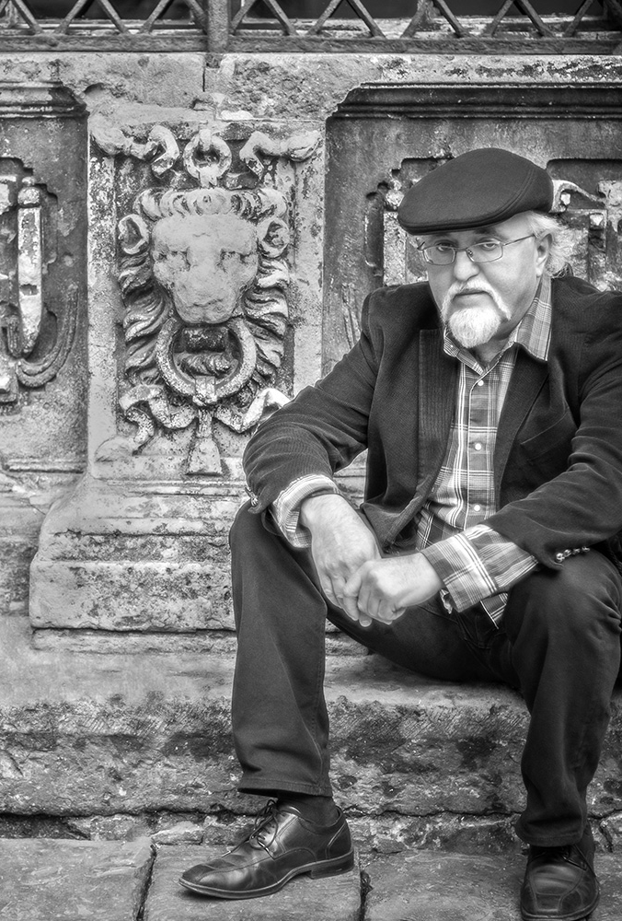
Юрій Винничук
Його називають батьком чорного гумору в укр. літературі
Поетичні збірки «Відображення» 1990 р., «Передчуття осені» (2010), збірка віршів написаних у 1970—1993 рр.
Збірка оповідань «Ги-ги-и» (2007): оповідання «Святе сімейство» (1984), «Спогади про Олександра Євдокимовича Корнійчука», однойменне оповідання «Ги-ги-и», тематично з ним пов’язане оповідання «Кульпарків або ги-ги-и-2», в якому вгадується українська сучасність.
Повість «Діви ночі» (1991), роман «Мальва Ланда» (2000), «Груші в тісті» (2010)
Найвідоміший роман «Танґо смерті» (2012)
«Аптекар» (2015), «Цензор снів» (2016), «Лютеція» (2017)
«Сестри крові» (2018), «Нічний репортер» (2019)
Книги краєзнавчі, збірки літературних казок, легенд, кулінарні книги тощо.

Slide 30
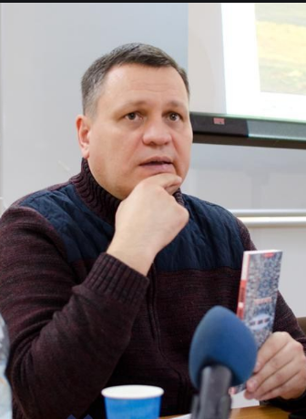


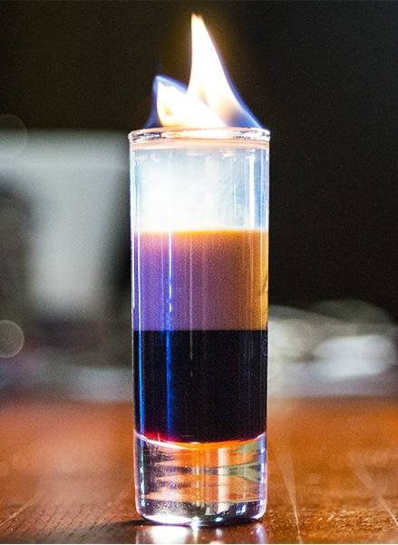
Анатолій Дністровий роман «Б-52»
Хронотоп роману «Б-52» — це до хіпстерський Київ. Головний герой веде дуже активне нічне життя — клуби, паби, дискотеки… В той період у цих закладах культовим напоєм був «Б-52». Тож для мене цей коктейль — важкий алкогольний шот — своєрідний маркер того часу. Дія роману триває до тринадцятого року та закінчується побиттям студентів «Беркутом» біля стели в Києві.

Slide 31
Найновіші романи про життя в Радянському Союзі на межі ХХ та ХХІ століть
Павло Коробчук «Ключові клапани» 2019 – художня історія Незалежності, книжка про дружбу, славу і звинувачення, хворобу і любов, музику й мужність. Це життя чотирьох шкільних друзів, кожне з яких є варіантом розвитку країни. Зрештою герої мають знову зібратися для розкриття больових точок минулого, для початку нового кровообігу.
Артем Чех «Хто ти такий?» 2021. Це класичний роман виховання. Історія дружби тривалістю у 10 років між простим хлопчиком з провінції Тимофієм та ветераном війни в Афганістані Феліксом. Це роман не лише про дорослішання в умовах останнього десятиріччя двадцятого століття, але й про посттравматичний синдром як нагадування тим, хто залишився на Великі землі, що війна завжди поруч.

Slide 32
Поезія
Поетичні угрупування кінця 80-х – початку 90-х років:
«БУ-БА-БУ»
«ЛуГоСад»
«Нова дегенерація»
Основні мотиви:
1. Мотив (архетип) раю і щастя – Богдан Олег Горобчук, Павло Горбач
2. Образ ворога, архетип ворога – Ю. Заруцький, Василь Герасим’юк, Павло Коробчук
3. Мотив смерті – М. Сидоржевський, Юрко Ґудзь
4. Архетип часу – Наталка Білоцерківець, Михайло Пасічник, Ігор Римарук, Надія Кирян, Дмитро Лазуткін, Людмила Скирда

Slide 33
Жанрово-тематичні різновиди укр. поезії
Комічна поезія – гумористична і сатирична поезія
Юрко Позаяк, Іван Малкович, Олександр Ірванець, Володимир Цибулько, Ігор Бондар-Терещенко
Інтимна лірика
Олег Романенко «Мій кіт за тобою скучив», Іван Андрусяк
Зорова поезія
Микола Сорока, Мирослав Король, Віктор Женченко, Микола Холодний, Василь Трубай
Неоавангардизм
Олег Коцарев, Вано Крюґер

Slide 34
Сучасне літературознавство і критика
Інтенсивна розбудова українського літературознавства на межі XX і XXI століть стимулювалася розширеною мережею органів друку, на сторінках яких з’являлися як проблемні статті досвідчених авторів, так і перші спроби пера молодих науковців. Ця мережа, в основі якої зберігаються давні літературно-мистецькі журнали і часопис «СІЧ», доповнилася переведеним із США журналом «Сучасність», новоствореними часописами «Світо-вид», «Кур’єр Кривбасу», «Критика», «Українські проблеми» і відновленими численними «Вісниками», «Науковими записками», які періодично видають усі навчальні заклади. Як фахові видання, зареєстровані ВАК України, вони мають кваліфіковані редколегії і при вимогливому відборі матеріалів можуть створити той простір, на якому літературознавча думка апробується і збагачується.
Перспективною тенденцією в сучасному українському літературознавстві є його зближення з культурологією, яка тепер почала бурхливо розвиватися. Про це свідчать не лише назви збірників, наукових конференцій, а передусім праці С. Павличко, Т. Гундорової, О. Пахльовської, О. Забужко, В. Агеєвої, С. Квіта. Саме на таких гранях воліють працювати поети-літерагурознавці Ю. Андрухович, В. Неборак, І. Андрусяк, С. Процюк. Зрештою, вони мають перед собою відповідну традицію, яку по-своєму творили в XX столітті Михайло Рудницький, Богдан-Ігор Антонич, Богдан Рубчак, Юрій Шевельов.

Slide 35
Переклади з української мови чеською мовою починаючи з 1990 року
У 1990 р. була перекладена з української і видана Марія з полином у кінці століття Володимира Яворівського (Marie z Černobylu, Прага, 1990). За винятком тонкої брошурки ідей Григорія Сковороди Григорій Сковорода, вчитель життя (Hryhorij Skovoroda, Učitel života, Прага, 1994), наступний літературний переклад з української сучасної літератури вийшов друком 2001 р. – це були Польові дослідження з українського сексу Оксани Забужко (Polní výzkum ukrajinského sexu, Прага, 2001).
З 2001р. по 2011 р., за одним винятком – Юрій Андрухович, Рекреації/Rekreace, переклад Томаш Вашут, Оломоуць, 2006 – друкувались тільки переклади Ріти Кіндлерової (українські казки, легенди, антологія сучасного українського оповідання, твори О. Забужко, Ю. Винничука, Н. Сняданко). У 2011 р. вийшов переклад книги Біг-Мак С. Жадана (Big Mac) двох молодих україністів Мірослава Томека (Miroslav Tomek) та Алексея Севрука (Alexej Sevruk), у 2012 р. – антологія українських оповідань і Непрості (Jinací) Тарасa Прохаськa – у перекладі Єкатерини Газукіної (Jekaterina Gazukina) та Александри Стелібскої (Alexandra Stelibská). Переклад Музею покинутих секретів О. Забужко (Muzeum opuštěných tajemství, Zlín, 2013), яка восени 2012 р. була гостем Празького літературного будинку авторів німецької мови як перша ненімецькомовна гостя.

Slide 36
Найновіші переклади
Мірослав Томек – Валер’ян Підмогильний «Місто»
Петр Каліна – Софія Андрухович «Фелікс Австрія», Анатолій Дністровий «Б-52»
Переклад оповідань та малої прози: Моніка Шевечкова, Луція Ржегоржікова, Кароліна Юракова, Ева Реутова, Петра Лібл, Патрік Фелчер тощо.
У 2021 році Рита Кіндлерова потрапила до короткого списку нагород Drahomán Prize та посіла 2-ге місце з перекладом монографії Володимира В’ятровича «Україна. Історія з грифом "Секретно"».

